Slide 1

Dobrodošli

Slide 2

Let Your Application Flow
Flows for APEX – An open-source community project
19-MAY-2022

Slide 3


About me
Moritz Klein
Twitter: @commi235
Core Member of Flows for APEX
APEX & Oracle Database Enthusiast
Principal Consultant APEX @ MT AG
Working with a group of APEX experts
We share our passion for Oracle APEX through
https://apex.mt-ag.com

Slide 4
Technical Perspective
BPMN 2 compliant workflow engine
Oracle Database 12.2+
APEX 20.1+
Flows Engine App
Model
Manage
Monitor
APEX Plugins

Slide 5
Why use Flows
Design & Document
Monitor
Separate App- & Process Logic
No Extra Cost
Lifecycle Management
Professional Support available

Slide 6
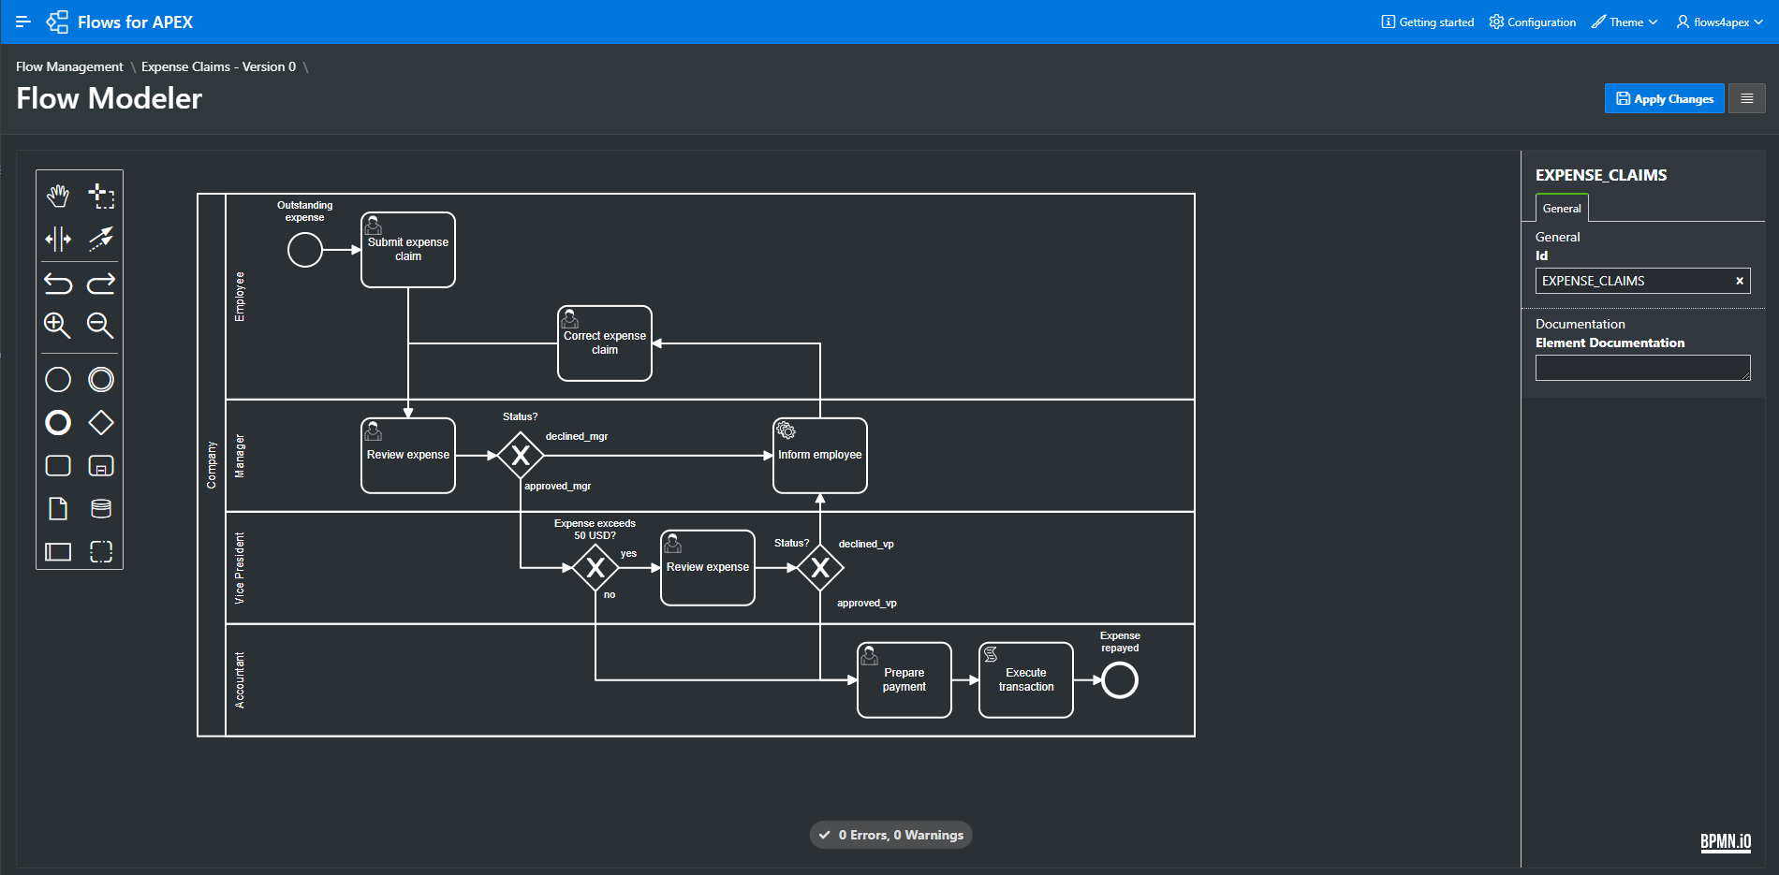
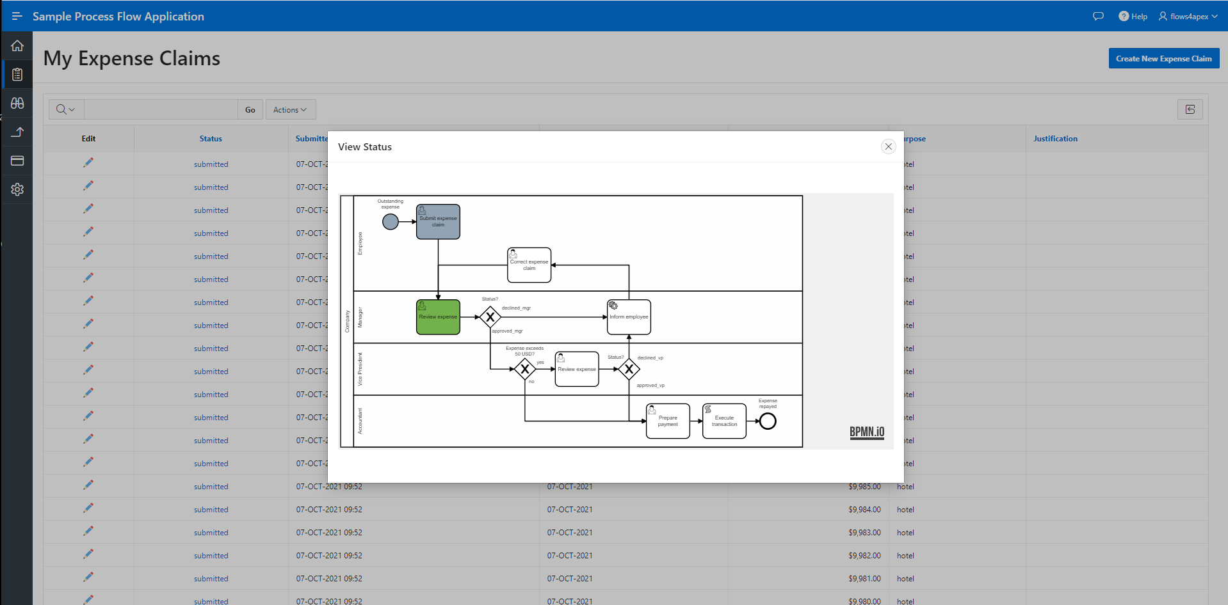
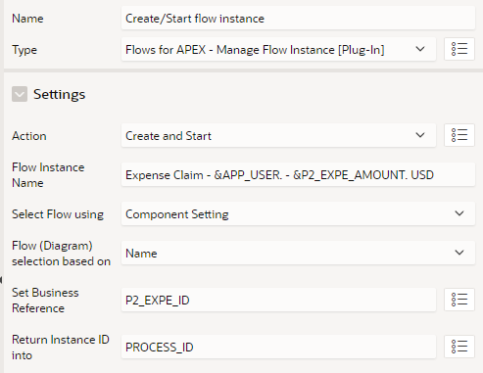
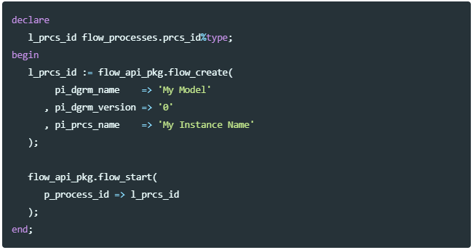
Flows for APEX Engine Application
My APEX Application
BPMN
(XML)
Plug-Ins
PL/SQL API
Parsing Schema
Application Data
Flows for APEX Metadata
parsed BPMN
flow instances
process variables

Slide 7
And Action

Slide 8
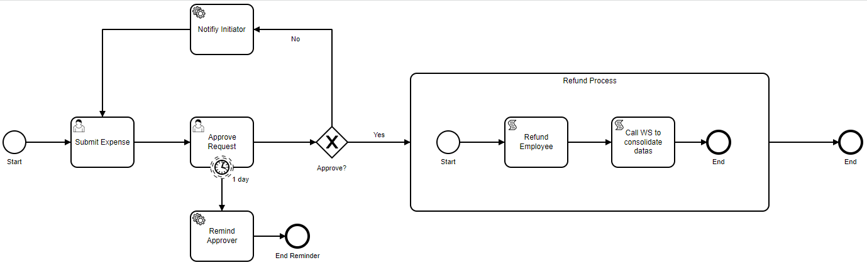
About BPMN 2.0

Slide 9
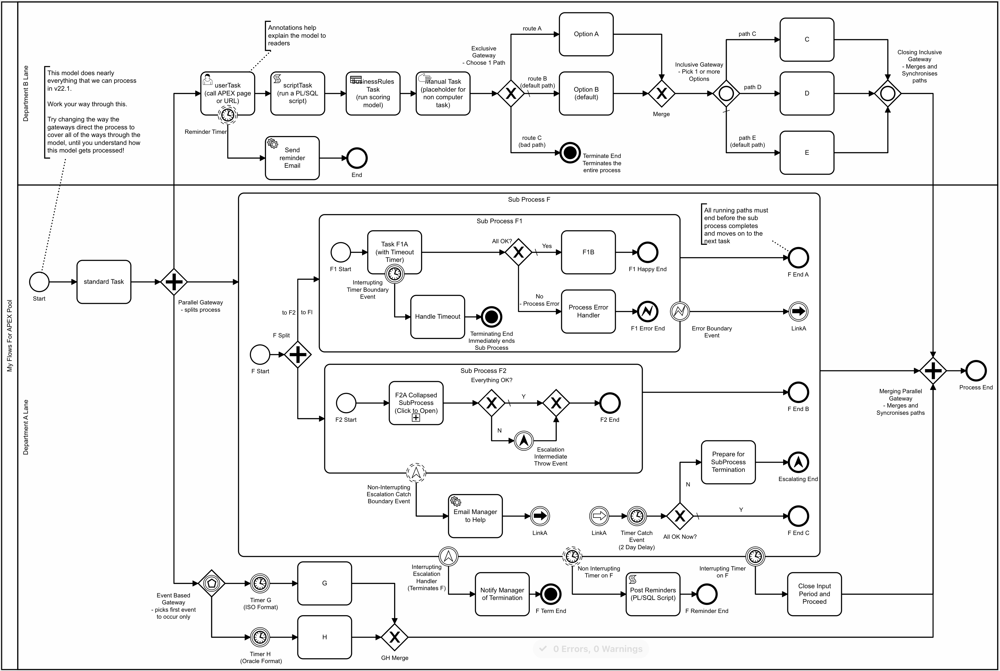
Current BPMN 2.0 Support
(Flows 22.1)

Slide 10




Some Customers

Slide 11
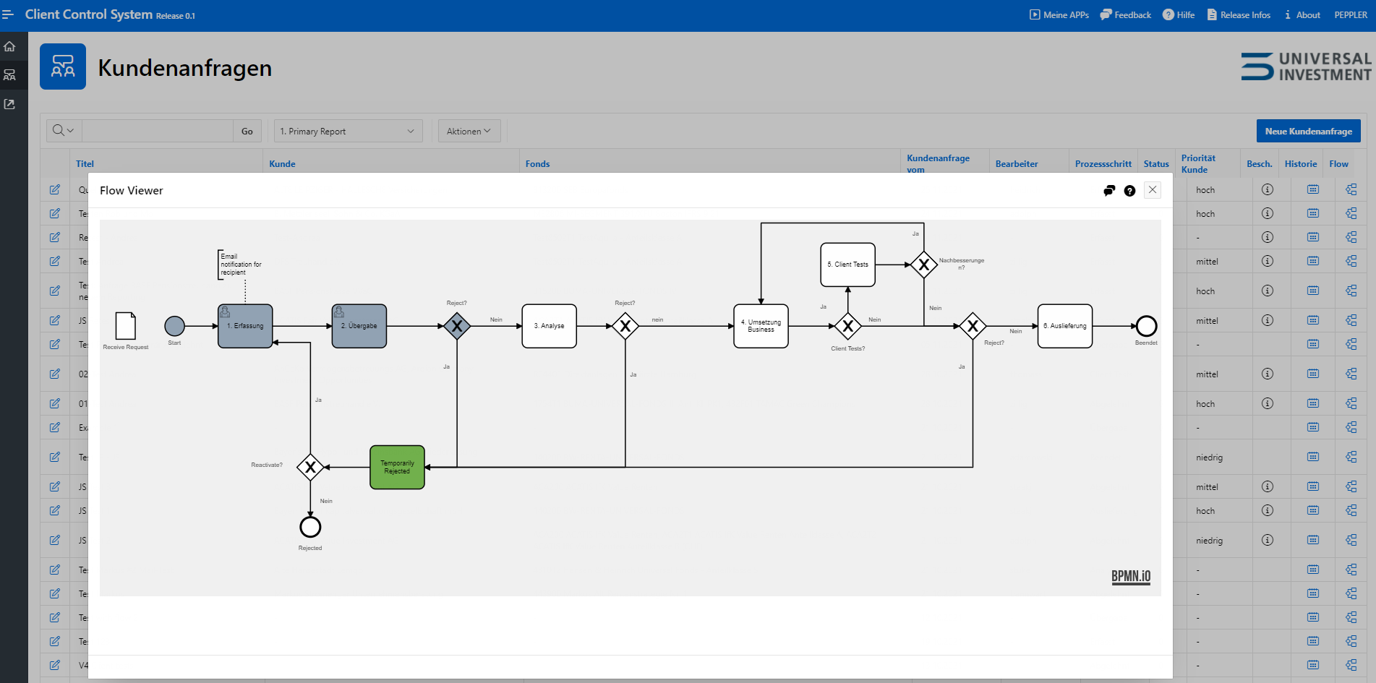
Universal Investment

Slide 12
Christian Karl Siebenwurst
Notes:
Florian Mehringer:
Zum dem Zweig Ablehnung bei der Arbeitsunfähigkeitsbescheinigung muss man natürlich mit anmerken, dass wir nicht wirklich solche Bescheinigungen ablehnen, sondern der Zweig nur gegangen wird, wenn der Benutzer z.B. einen Beleg doppelt ein reicht oder einen falschen Beleg o.ä..

Slide 13
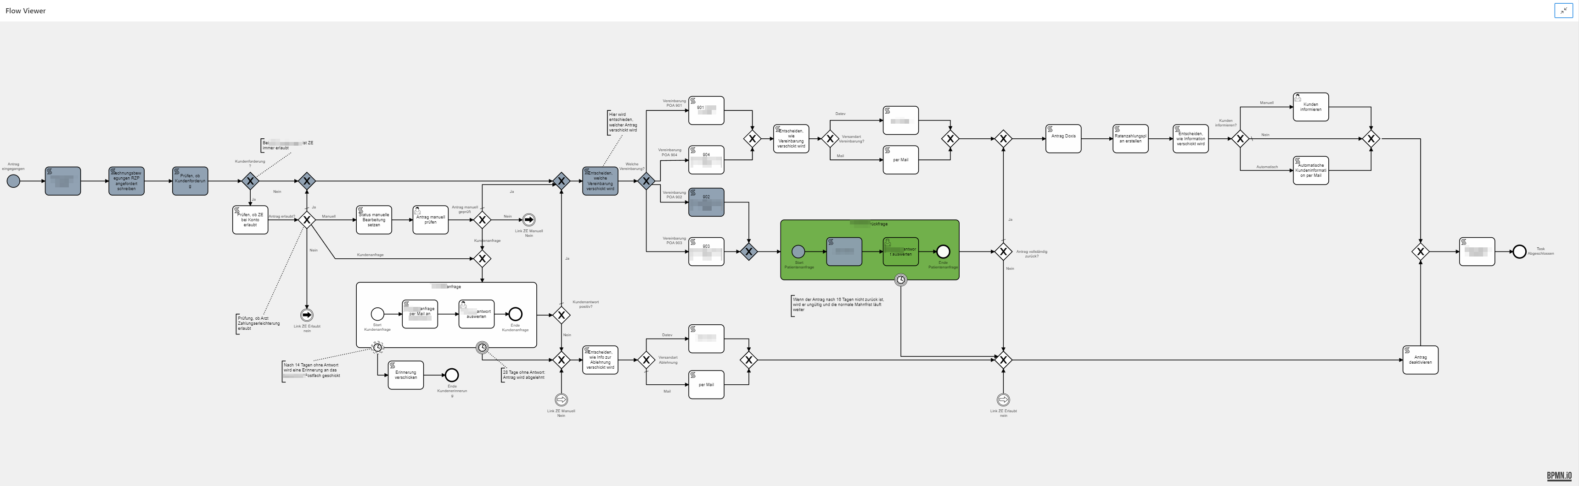
Ärztliche Verrechnungsstelle Büdingen
Notes:
Kai Hübner:
Der Usecase ist der Antrag zu einer Ratenzahlung. Je nach Höhe der zu begleichenden Rechnung wird manchen Anträgen automatisch zugestimmt. Bei andere müssen die Forderungsinhaber der Ratenzahlung zustimmen oder zumindest informiert werden. Und je nach Höhe der Zinsen müssen Anträge per Post verschickt und unterschrieben wieder zurück kommen oder nur per Mail informativ verschickt werden. Falls die Rückfragen oder Anträge nicht in einer bestimmten Zeit beantwortet wurden, werden per Timer Erinnerungen verschickt.

Slide 14
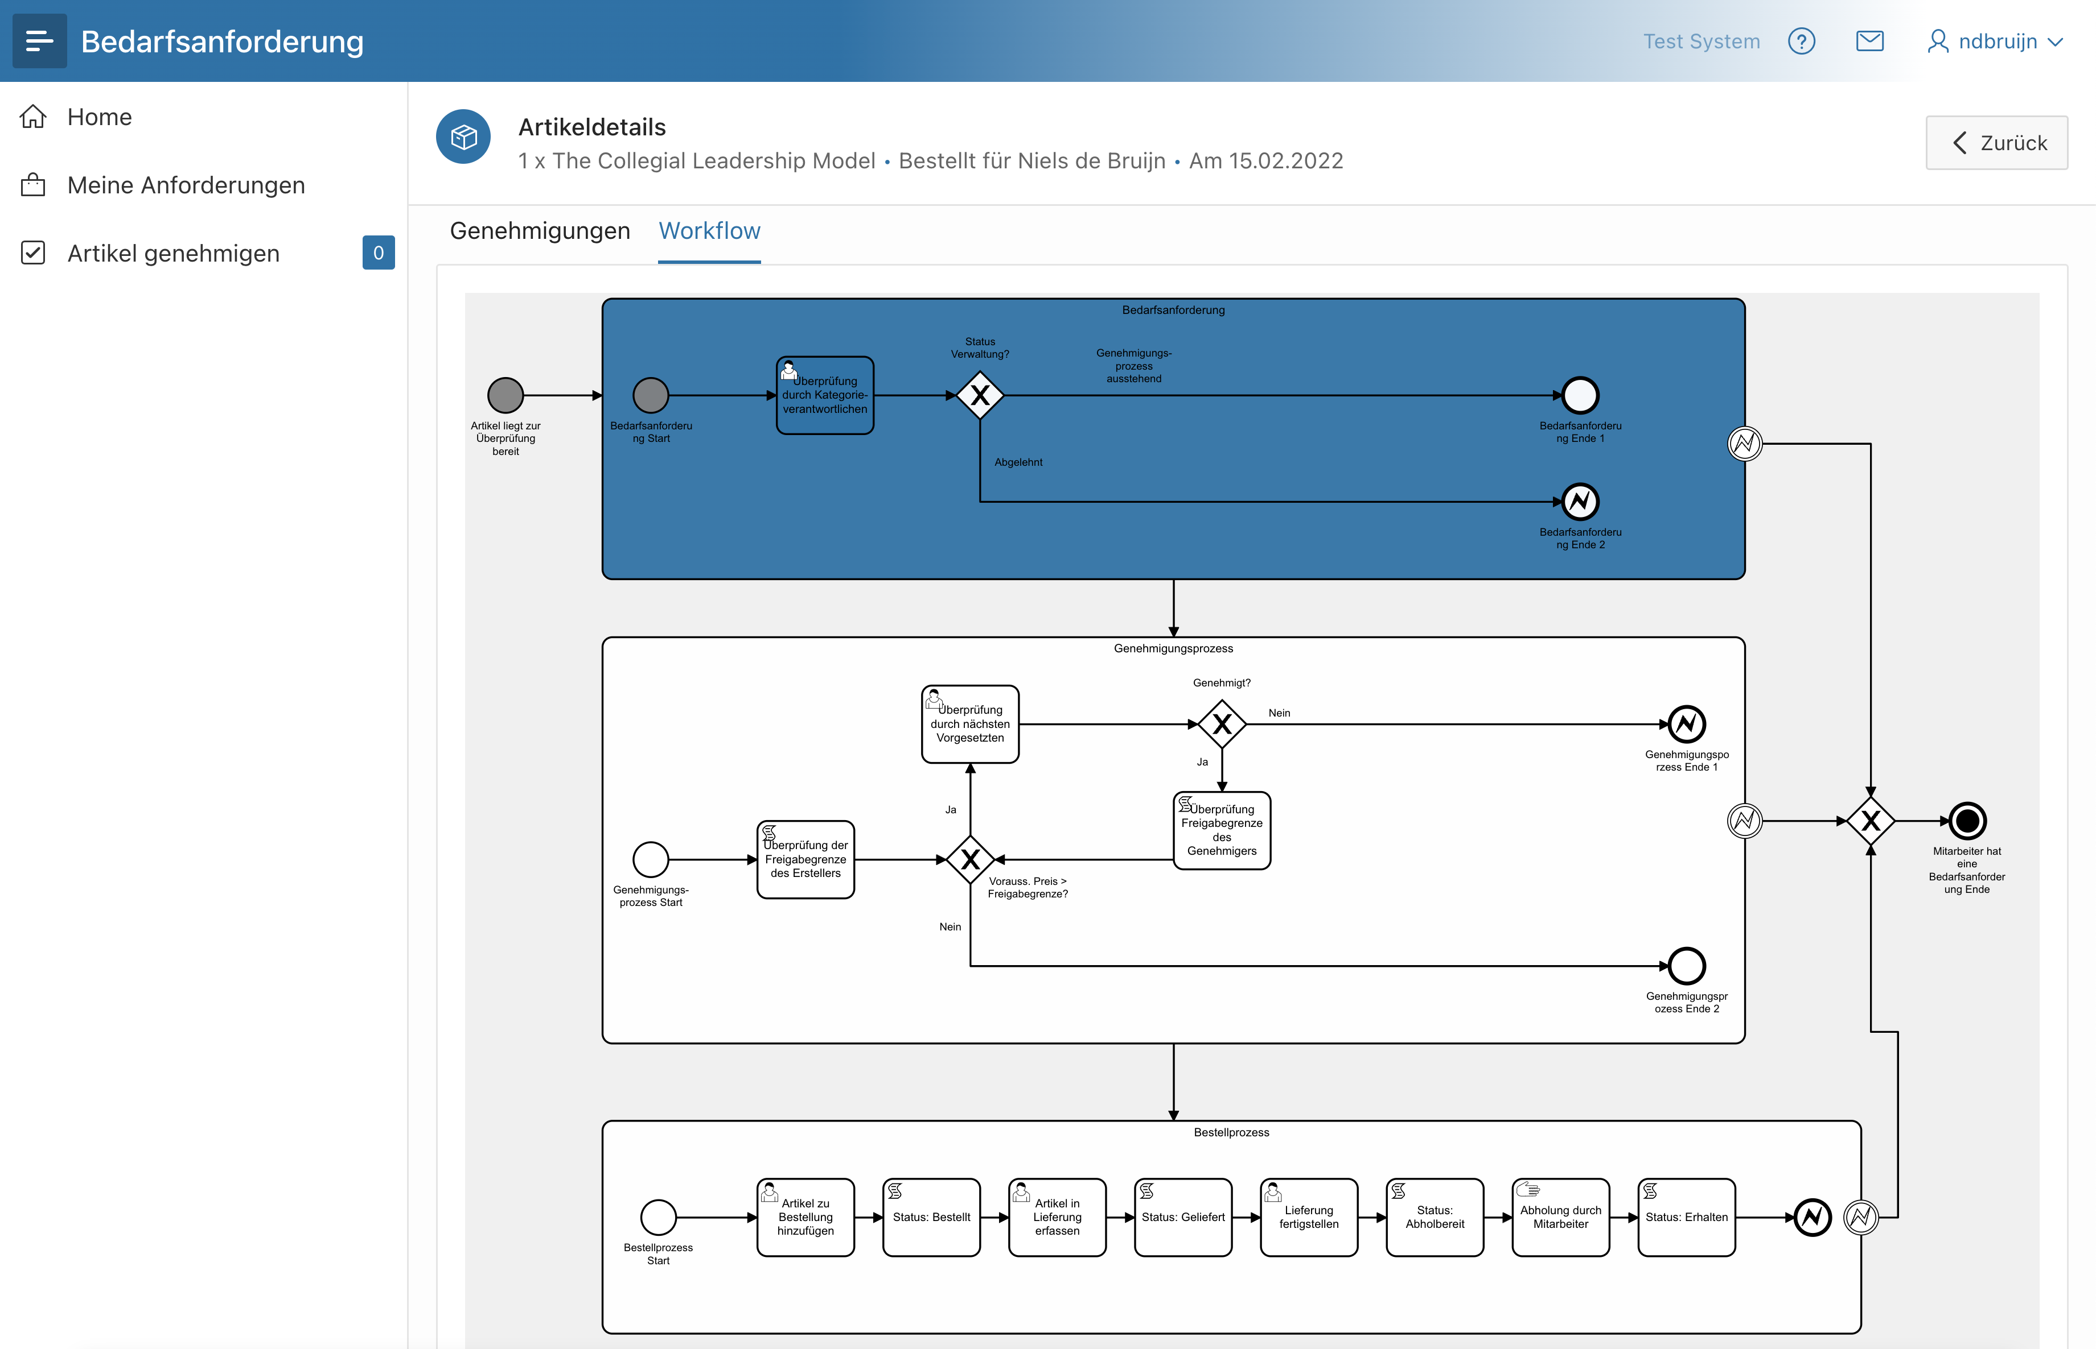
MT AG

Slide 15
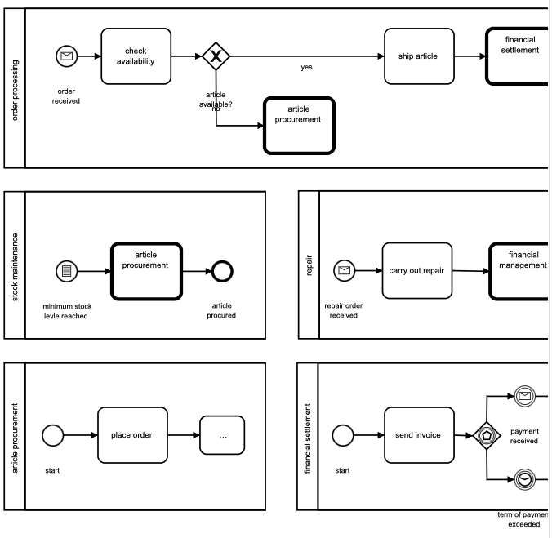
Flows 22.2 – Planned Features
flow diagram A
flow diagram B
BPMN Call Activities
APEX 22.1 Approval Component
Task Assignment
Portuguese
Enhanced Sample App

Slide 16
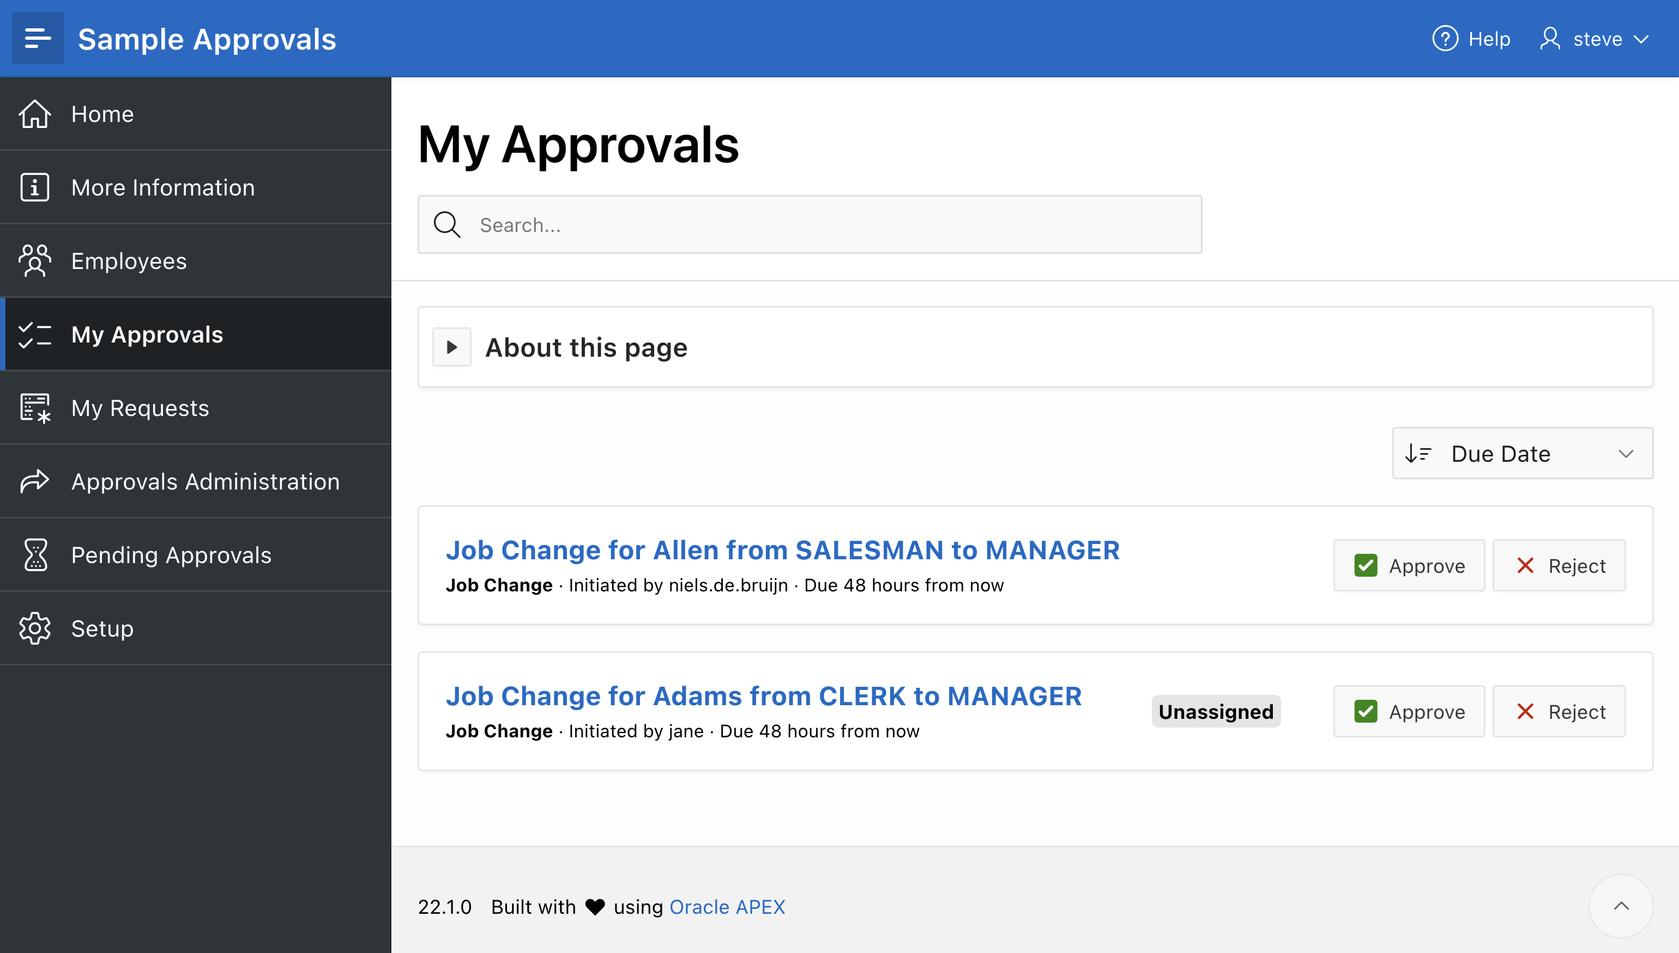
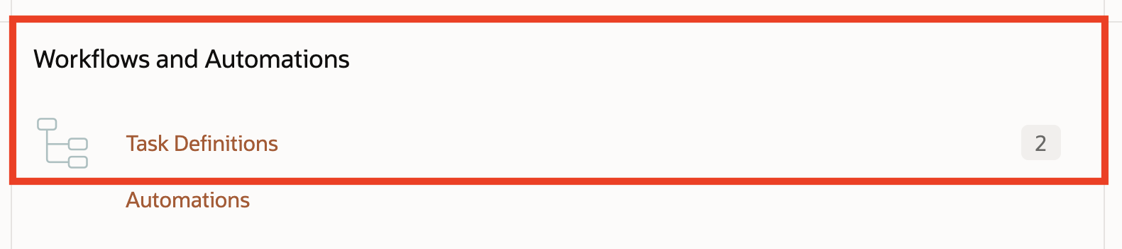
Flows for APEX and the Approval Component in APEX 22.1
APEX 22.1 includes Approval Task Capabilities
Flows for APEX v22.2 will integrate with the APEX Approvals Component (APEX 22.1)
Notes:
Internal:
JSON storage for attributes
Regrassion testing using utplsql

Slide 17
Statement of Direction for Flows for APEX 22.2+
Approval Component Enhancements
BPMN Event Sub Processes
Message Flows
REST-API
Pre-Built Connectors
Process Performance Management
Centralized Installation (based on AQ)
Additional Translations
BPMN Iterations
Offline Capability for the BPMN Modeler
Safe Harbor

Slide 18
Meet the core team
Richard Allen
Moritz Klein
Dennis Amthor
Louis Moreaux
Niels de Bruijn

Slide 19
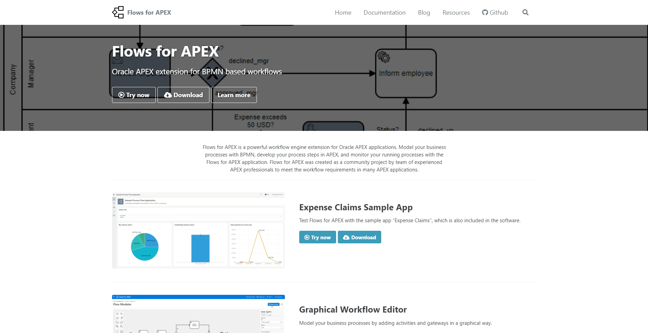
How to get started?
Visit our website flowsforapex.org
Newsletter
Software download
Getting started tutorials
  See also: youtube.com/flowsforapex
Documentation
  incl. PL/SQL API specification

Slide 20
This is great! How can I support?
Help us to get the word out
Become a partner
Spend time to help us out on this project
We need ie. testers & translators
Pay us a monthly fee to get your bugs prioritized
Available through GitHub Sponsors: github.com/sponsors/flowsforapex
  Companies will receive an invoice from MT AG as legal entity
Looking for specific features or an individual maintenance contract?
Contact Flows for APEX partners like MT AG & Insum

Slide 21
Puno hvala

